Slide 1
Dasar-dasar
Perencanaan
Pengertian dan Urgensi Perencanaan
Tujuan dan Rencana
Menetapkan Tujuan dan Mengembangkan Rencana
Masalah Kontemporer dalam Perencanaan
MANAGEMENT, Eleventh Edition by Stephen P. Robbins & Mary Coulter

Slide 2
Pengertian dan Urgensi Perencanaan
Pengertian dan Tipe Perencanaan
Urgensi Perencanaan
Perencanaan dan Kinerja

Slide 3
Pengertian dan Tipe Perencanaan
PERENCANAAN
Aktivitas manajerial utama yang meliputi:
Pendefinisian tujuan organisasi
Penentuan strategi untuk mencapai tujuan organisasi
Pengembangan rencana untuk mengintegrasikan serta mengoordiniasikan kegiatan kerja
TIPE PERENCANAAN
INFORMAL
tidak tertulis, fokus untuk jangka pendek, spesifik untuk unit organisasi.
FORMAL
tertulia, spesifik, fokus untuk jangka panjang, mencakup tujuan bersama bagi organisasi.

Slide 4
Urgensi Perencanaan
1
  Perencanaan Memberikan Arah
  Tanpa perencanaan, departemen dan perorangan harus bekerja lintas tujuan serta menghambat organisasi mencapai tujuannya secara efisien.
  Ketika manajer dan nonmanajer memahami rencana, mereka dapat mengoordinasikan kegiatannya, saling berkerja sama, dan melakukan apa yang diperlukan untuk mencapai sebuah rencana

Slide 5
Urgensi Perencanaan
2
  Mengurangi Ketidakpasatian
  Perencanaan mendorong para manajer untuk memandang ke depan, mengantisipasi perubahan, mempertimbangkan dampak perubahan, dan mengembangkan respons yang tepat.
  Meskipun perencanaan tidak dapat menghilangkan ketidakpastian, manajer akan tetap melakukan perencanaan, hingga mereka dapat merespons dengan efektif.

Slide 6
Urgensi Perencanaan
3
  Meminimalkan pemborosan dan kekosongan
  Apabila aktivitas kerja dikoordinasikan sesuai rencana, ketidakefisienan akan menjadi jelas dan dapat diperbaiki atau dihilangkan

Slide 7
Urgensi Perencanaan
4
  Menetapkan tujuan atau standar yang digunakan dalam pengedalian
  Ketika para manajer melakukan perencanaan, mereka mengembangkan tujuan dan rencana.
  Ketika mereka melakukan pengendalian, mereka melihat apakah rencana itu telah dilaksanakan dan tujuan terpenuhi.
  Tanpa perencanaan, tidak akan ada tujuan yang dapat digunakan untuk mengukur atau mengevaluasi usaha kerja.

Slide 8
Perencanaan dan Kinerja
  Perencanaan formal terkait dengan
  Keuntungan yang lebih tinggi dan pengembalian aset.
  Hasil keuangan yang positif.
Lingkungan eksternal dapat mengurangi dampak dari perencanaan kinerja
Kualitas perencanaan dan pelaksanaan berpengaruh terhadap kinerja
  Perencanaan formal harus digunakan selama beberapa tahun sebelum perencanaan mulai mempengaruhi kinerja

Slide 9
Rencana dan Tujuan
Elemen Perencanaan
Jenis-jenis Tujuan
Jenis-jenis Rencana

Slide 10
Elemen Perencanaan
1
  Tujuan (Goals) atau
  Sasaran (Objectives)
2
  Rencana
  (Plans)
  Hasil atau target yang diinginkan oleh individu, kelompok, atau seluruh organisasi
  Memberikan kriteria terhadap hasil kerja yang diukur
  Dokumen yang menguraikan bagaimana tujuan akan dicapai
  Rencana meliputi alokasi sumber daya, jadwal, dan tindakan lain yang diperlukan untuk mencapai tujuan

Slide 11
Jenis-jenis Tujuan
1
  Tujuan Keuangan
  (Financial Goals)
3
  Tujuan yang dinyatakan
  (Stated Goals)
  Berhubungan dengan kinerja keuangan organisasi
  Pernyataan resmi tentang apa yang dikatakan organisasi, dan yang ingin diyakini para pemangku kepentingan tentang tujuannya
2
  Tujuan Strategis
  (Strategic Goals)
4
  Tujuan Sebenarnya
  (Real Goals)
  Berhubungan dengan semua bidang kinerja organisasi
  Tujuan yang secara aktual dikejar oleh organisasi, seperti yang didefinisikan oleh tindakan para anggotanya

Slide 12
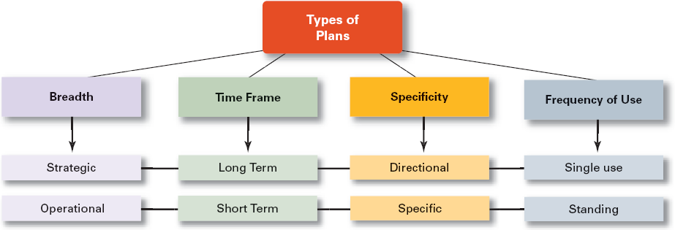
Jenis-jenis Rencana

Slide 13
Jenis-jenis Rencana
Menurut
Jangkauan (Breadth)
  Rencana Strategis (Strategic Plans)
  Rencana Operasional (Operational Plans)
  Rencana yang ditetapkan pada seluruh organisasi dan menetapkan tujuan keseluruhan organisasi
  Rencana yang meliputi area operasional tertentu dari sebuah organisasi

Slide 14
Jenis-jenis Rencana
Menurut
Kerangka Waktu (Time Frame)
  Rencana Jangka Panjang
  (Long-term Plans)
  Rencana Jangka Pendek
  (Short-term Plans)
  Rencana dengan jangka waktu lebih dari tiga tahun
  Rencana yang berjangka waktu satu tahun atau kurang

Slide 15
Jenis-jenis Rencana
Menurut
Spesifisitas (Specificity)
  Rencana Spesifik (Specific Plans)
  Rencana Arahan (Directional Plans)
  Rencana yang didefinisikan secara jelas dan tidak memberi ruang bagi interpretasi
  Rencana yang fleksibel dan memberikan panduan umum

Slide 16
Jenis-jenis Rencana
Menurut
Frekuensi Penggunaan (Frequency of Use)
  Rencana Sekali Pakai (Single-use Plan)
  Rencana Siaga
  (Standing Plans)
  Rencana satu kali yang secara spesifik didesain untuk memenuhi kebutuhan dalam situasi yang unik
  Rencana berkelanjutan yang memberikan panduan untuk aktivitas yang dilakukan berulang kali

Slide 17
Menetapkan Tujuan dan Mengembangkan Rencana
Pendekatan Penetapan Tujuan
Mengembangkan Rencana
Pendekatan terhadap Perencanaan

Slide 18
Pendekatan Penetapan Tujuan
1
  Penetapan Tujuan Tradisional (Traditional Goal Setting)
  Manajer puncak menetapkan tujuan yang diteruskan ke tingkat bawah organisasi dan menjadi sub tujuan bagi setiap area organisasi
  Terdapat empat level tujuan:
    Tujuan Manajemen Puncak
    Tujuan Manajer Divisi
    Tujuan Manajer Departemen
    Tujuan Individu Karyawan
  Penetapan tujuan tradisional akan melahirkan MEANS-ENDS CHAINS, yaitu: jaringan tujuan yang terintegrasi di mana pencapaian tujuan pada satu tingkat berfungsi sebagai perantara untuk mencapai tujuan atau akhir pada tingkatan berikutnya

Slide 19
Pendekatan Penetapan Tujuan
2
  Manajemen Menurut Tujuan (Management by Objectives-MBO)
  Proses penetapan tujuan yang desetujuai bersama dan menggunakan tujuan tersebut untuk mengevaluasi kinerja karyawan

Slide 20
Langkah-langkah MBO
1
  Tujuan dan strategi organisasi secara keseluruhan diformulasikan
5
  Rencana tindakan, mendefinisikan bagaimana tujuan dicapai, dispesifikasi, dan disetujui oleh manajer serta karyawan
2
  Tujuan utama dialokasikan di antara unit divisi dan departemental
6
  Rencana tindakan diimple-mentasikan
3
  Manajer unit berkolaborasi menentukan tujuan sepsifik bagi unitnya dan manajernya
7
  Kemajuan mencapai tujuan direview secara periodik, dan umpan balik diberikan
4
  Tujuan spesifik ditetapkan bersama-sama dengan seluruh anggota departemen
8
  Keberhasilan pencapaian tujuan diperkuat dengan penghargaan berbasis kinerja

Slide 21
Karakteristik Tujuan yang Baik
1
  Ditulis dalam istilah hasil dan bukan tindakan
4
  Menantang namun dapat dicapai
2
  Dapat diukur dan dapat dikuantifikasi
5
  Dicatat
3
  Jelas sebagai kerangka waktu
6
  Dikomunikasikan kepada semua anggota organisasi yang memerlukannya

Slide 22
Langkah-langkah Penetapan Tujuan
1
  Mereview misi atau tujuan organisasi
2
  Mengevaluasi sumber daya yang tersedia
  Misi adalah pernyataan yang luas yang memberikan panduan menyeluruh atas apa yang dianggap anggota organisasi penting.
  Tujuan yang baik harus merefleksikan misi
  Walaupun tujuan harus menantang, namun harus tetap realistis
  Tetapkan tujuan berdasarkan sumber daya yang ada
  Betapapun kerasnya upaya yang dilakukan bila sumber daya tidak tersedia, tidak mungkin tujuan dapat tercapai

Slide 23
Langkah-langkah Penetapan Tujuan
3
  Menentukan tujuan secara individu atau dengan masukan dari pihak lain
  Tujuan merefleksikan hasil yang diinginkan dan harus sejalan dengan misi organisasi serta dengan tujuan di area organisasi lainnya
  Tujuan ini harus terukur dan spesifik, serta harus mencakup kerangka waktu untuk mencapainya

Slide 24
Langkah-langkah Penetapan Tujuan
4
  Menulis tujuan dan mengkomunikasikannya kepada semua yang perlu tahu
5
  Mereview hasil dan apakah tujuan telah tercapai
  Menulis dan mengkomunikasikan tujuan memaksa orang untuk memikirkannya secara mendalam
  Menulis tujuan juga menjadi bukti nyata dari pentingnya mengerjakan sesuatu
  Jika tujuan belum tercapai, gantilah bila diperlukan

Slide 25
Mengembangkan Rencana
Faktor kontinjensi yang mempengaruhi pilihan rencana
Tingkatan Organisasi
Tingkat ketidakpastian lingkungan
Lamanya komitmen masa depan
1
3
2

Slide 26
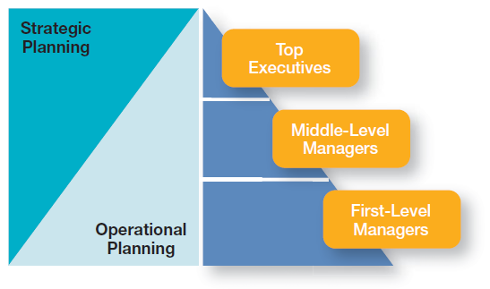
Faktor Kontinjensi
  Tingkatan organisasi
  Bagi hampir semua bagian, manajer tingkat yang lebih rendah melakukan perencanaan operasional sementara manajer tingkat atas melakukan perencanaan strategis

Slide 27
Faktor Kontinjensi
  Ketidakpastian Lingkungan
  Lamanya komitmen masa depan
  Ketika ketidakpastian tinggi, rencana harus spesifik dan fleksibel
  Manajer harus mempersiapkan untuk mengubah atau mengganti rencana setelah diimplementasikan
  Konsep komitmen masa depan mengatakan sebuah rencana harus ditarik sejauh mungkin untuk memenuhi komitmen yang dibuat pada saat rencana dikembangkan
  Perencanaan yang terlalu lama atau terlalu singkat tidak akan efisien dan efektif

Slide 28
Pendekatan terhadap Perencanaan
1
  Departemen Perencanaan Formal
2
  Melibatkan Anggota Organisasi dalam Proses
  Sekelompok sepesialis perencanaan yang hanya bertanggung jawab membantu menyusun rencana organisasi
  Rencana dikembangkan oleh manajer puncak kemudian diturunkan melalui tingkatan organisasi
  Rencana tidak diberikan ke bawah dari tingkat pertama ke tingkat berikutnya melainkan dikembangkan oleh anggota organisasi pada berbagai tingkat dan unit kerja yang beragam untuk memenuhi kebutuhan khususnya

Slide 29
Masalah Kontemporer dalam Perencanaan
Kritik terhadap Perencanaan
Perencanaan yang Efektif dalam Lingkungan yang Dinamis

Slide 30
Kritik terhadap Perencanaan
1
  Perencanaan dapat menyebabkan kekakuan
4
  Perencanaan memfokuskan perhatian manajer pada persaingan dewasa ini, bukan kemampuan bertahan di hari esok
2
  Rencana tidak dapat dikembangkan untuk lingkungan yang dinamis
5
  Perencanaan formal memperkuat kesuksesan yang dapat menimbulkan kesalahan
3
  Rencana formal tidak dapat mengganti intuisi dan kreativitas
6
  Hanya perencanaan belumlah cukup

Slide 31
Perencanaan yang Efektif dalam Lingkungan Dinamis
1
  Rencana dikembangkan spesifik dan fleksibel
4
  Persistensi dalam perencanaan berkontribusi pada peningkatan kinerja yang signifikan
2
  Perencanaan adalah proses berjalan
5
  Membuat hierarki organisasi menjadi lebih datar akan membantu pengembangan keterampilan perencanaan di semua tingkat organisasi.
3
  Ubah rencan ketika kondisi memungkinkan

